Slide 1
8. 자바 빈즈
김명섭

Slide 2
자바 빈즈 개요
자바 빈즈(Java Beans)
  자바 프로그램에서 특정한 작업인 비즈니스 로직을 독립적으로 수행하는 하나의 프로그램 단위
  큰 프로그램에서 독립적으로 수행되는 하나의 작은 프로그램 부품을 컴포넌트(Component)
  비즈니스 로직 부분을 담당하는 자바 프로그램 단위
    자바 빈즈는 프로그램의 비즈니스 로직 부분과 프리젠테이션 부분을 분리
장점
  자바 빈즈를 이용하면 JSP 페이지가 복잡한 자바 코드로 구성되는 것을 피하고
  JSP 페이지에는 HTML 코드와 쉽고 간단한 자바 코드만을 구성
  한번 작성된 자바 빈즈를 여러 응용 프로그램에서 재사용이 가능
  프로그램의 개발 기간도 단축

Slide 3
컴포넌트들을 활용한 프로그래밍
실행 파일 레벨에서, 사용하려는 컴포넌트의 프로퍼티 값을 조절하고 컴포넌트를 재구성하여 구현하고자 하는 응용 프로그램에서 원하는 역할을 담당
CBD
  재사용성
  프로그램 구현의 효율성

Slide 4
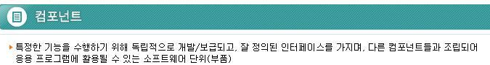
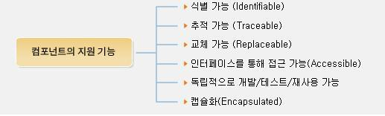
컴포넌트란
JavaBeans의 구현 방법을 위해서는 컴포넌트에 대해 알아야함.

Slide 5
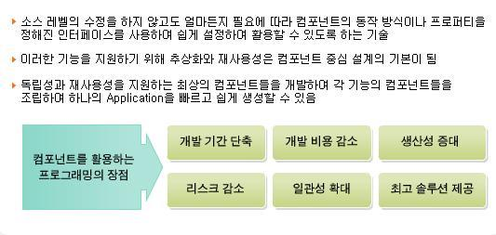
컴포넌트의 특징

Slide 6
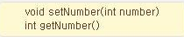
프로퍼티란?
컴포넌트의 변수
  일반적인 변수와 다른 점은 값을 설정하고 추출하는 메서드를 추가로 제공하는 변수
    int number; 와 같이 선언되면 다음과 같은 프로퍼티의 값을 설정하는 메서드와 추출하는 메서드를 같이 제공

Slide 7
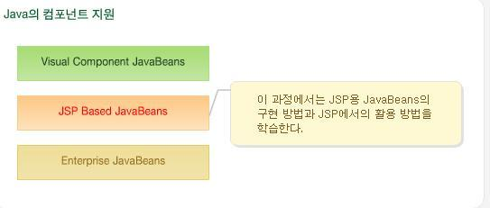
Java에서는 JavaBeans라는 기술을 통해서 컴포넌트 기술을 지원
컴포넌트로서의 스펙을 만족하는 Java 클래스라고 할 수 있으며, 구현 방식과 적용 분야에 따라서 다음과 같이 세 가지로 구성

Slide 8
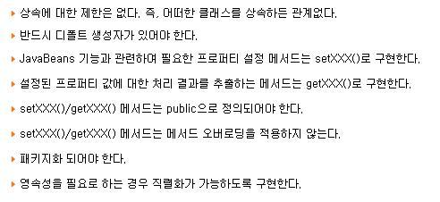
JSP용 JavaBeans 구현
JSP용 JavaBeans 클래스란 JSP의 액션 태그(JavaBeans 관련)로 접근 가능한 클래스로써 다음과 같은 규격을 적용하여 구현

Slide 9
객체직렬화라는 기능
객체정보를 기본형 데이터와 같이 입출력 할 수 있도록 객체의 멤버 변수 값들을 바이트 형태로 변환시켜 I/O하는 것
  Java 객체의 내용을 파일이나 DB 테이블에 저장했다가 필요할 때 다시 Java 객체로 복원할 수 있는 기능
  객체를 일련의 바이트 스트림으로 변환하여 출력하는 것을 마샬링이라 함.
  출력된 내용을 읽고 다시 Java 객체를 만들어 내는 과정을 언마샬링이라함.
  객체 직렬화는 java.io.Serializable을 상속하여야 가능

Slide 10
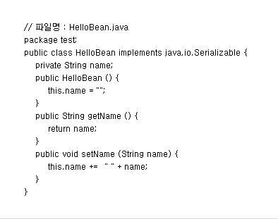
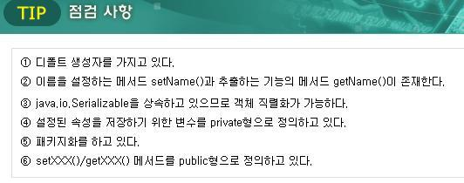
자바빈즈 Ex1

Slide 11
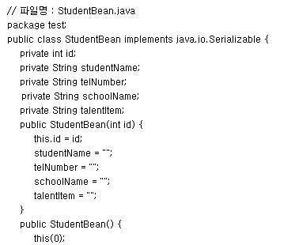
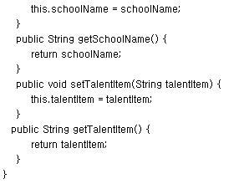
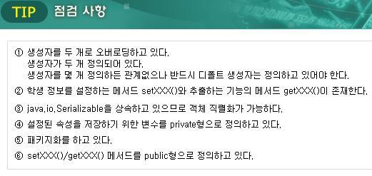
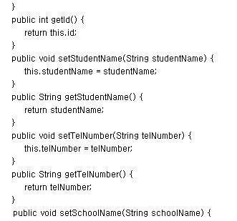
자바빈즈 Ex2

Slide 12
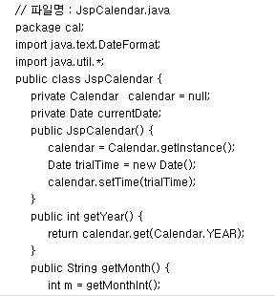
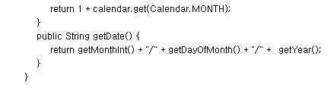
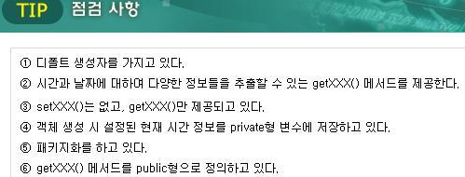
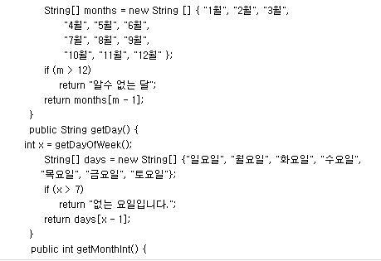
자바빈즈 Ex3

Slide 13
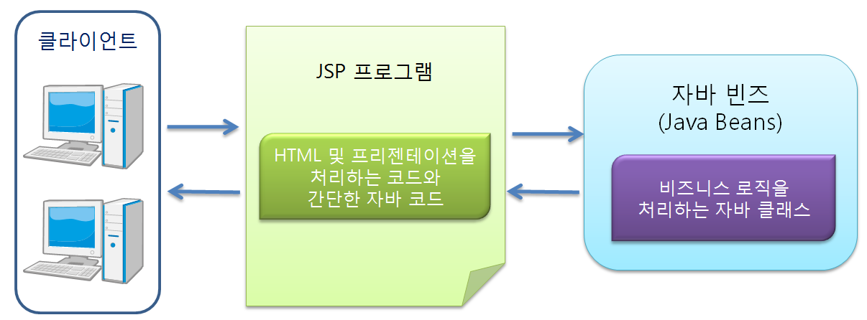
자바 빈즈
자바 클래스인 자바 빈즈
  비즈니스 로직을 처리하는 자바 클래스인 자바 빈즈

Slide 14
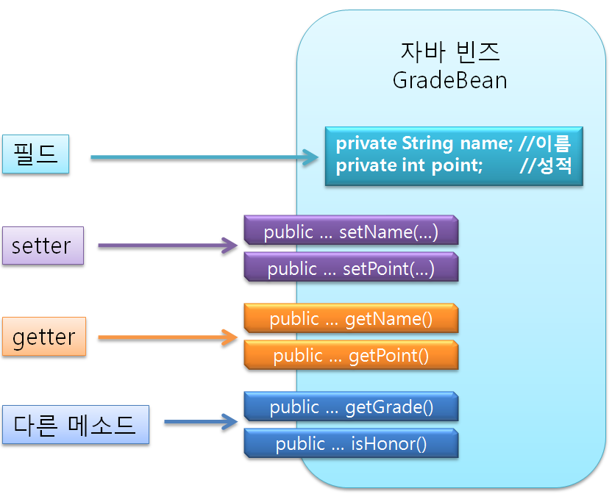
자바 빈즈의 구성
필드와 메소드

Slide 15
자바 빈즈를 활용하는 액션 태그
Action tag
액션 | 내용
<jsp:useBean id=”login” … /> | JSP와 연관시켜 자바 빈즈를 생성
<jsp:setProperty name=”login” … /> | 생성된 자바 빈즈의 객체를 이용해 setter에 속성 값을 전달
<jsp:getProperty name=”login” … /> | 생성된 자바 빈즈의 객체를 이용해 getter로 속성 값을 반환

Slide 16
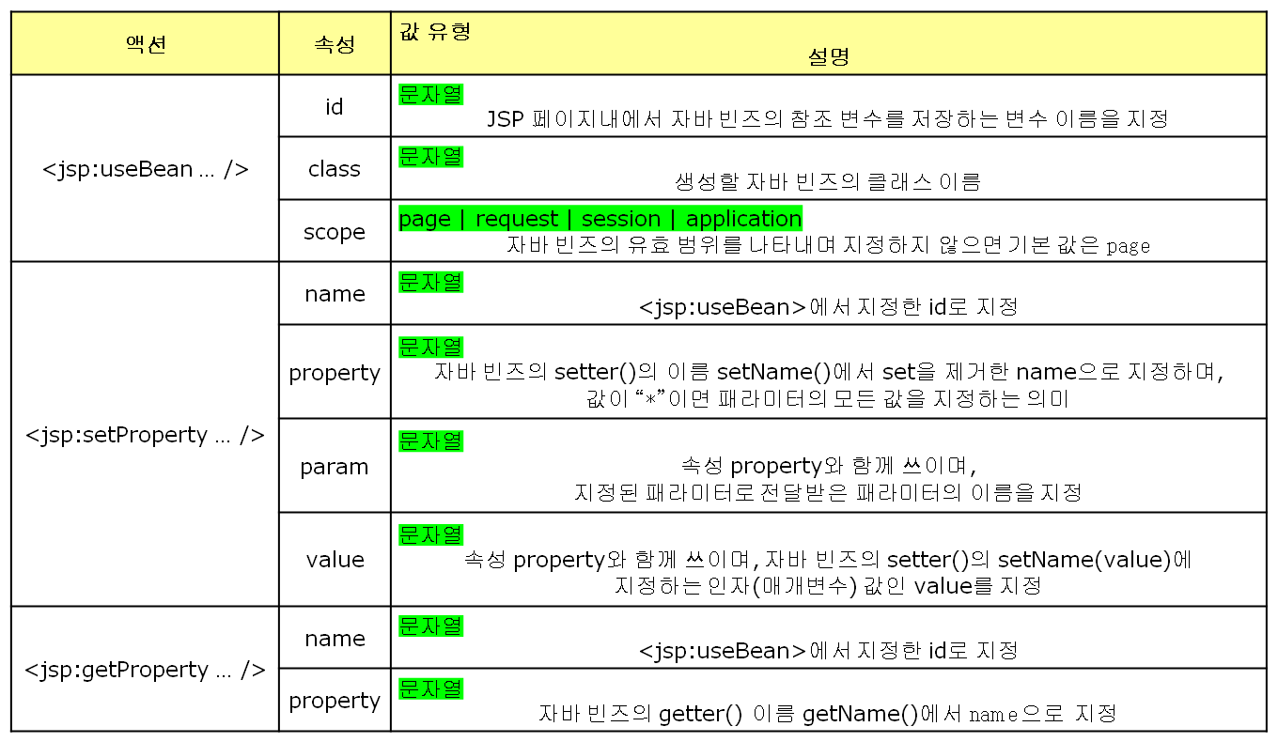
자바 빈즈 액션 태그의 속성

Slide 17
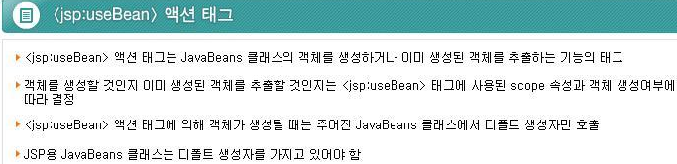
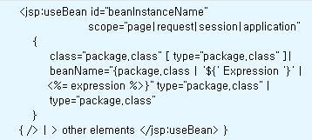
<jsp:useBean> 액션 태그
jsp에서는 JavaBeans 컴포넌트를 활용하는 기능의 액션 태그들을 지원

Slide 18
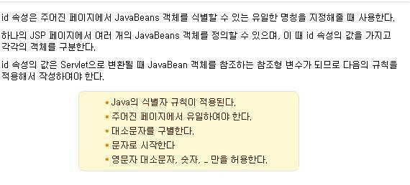
id 속성

Slide 19
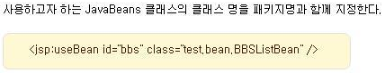
class 속성

Slide 20
type 속성
JavaBeans 클래스의 객체를 접근할 때 어떠한 유형으로 접근할 것인지 지정
속성이 생략되면 디폴트로 주어진 JavaBeans 클래스의 유형으로 접근하는 것
특별히 부모형으로 접근하도록 하려는 경우에 type 속성을 사용하여 부모 유형을 지정

Slide 21
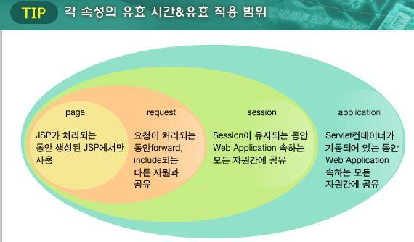
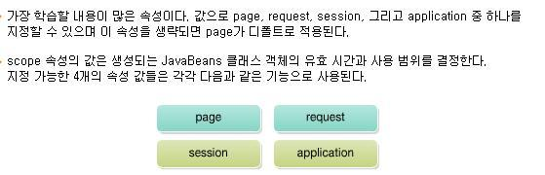
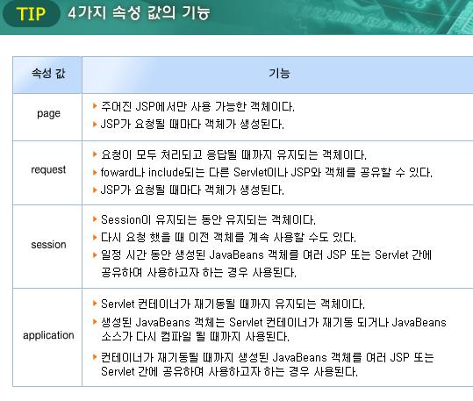
scope 속성

Slide 22

<jsp:useBean> 액션 태그 예제
1. <jsp:useBean id="myclock" class="clock.ClockBean />
2. <jsp:useBean id="counter" scope="request" class="exam.CounterBean“><% counter.setFileName("c:\total.txt");%></jsp:useBean>
3. <jsp:useBean id="cart" scope="session" class="shop.cart.ShopChart" />
4. <jsp:useBean id="bbslist" scope="appllication" class="test.bean.BBSListBean" />

Slide 23
자바 빈즈 scope
태그 <jsp:useBean … />에서 속성 scope
  자바 빈즈의 유효 범위
  page, request, session. application 중에 하나의 값
  지정하지 않으면 기본 값은 page
액션 | 내용
page | 자바 빈즈가 현재의 JSP 페이지 내에서만 사용 가능하며, 기본 값이므로 특별히 지정하지 않으면 이 옵션이 적용, 가장 좁은 범위 scope 값
request | JSP 페이지는 request 객체가 영향을 미치는 모든 JSP 페이지까지 자바 빈즈 이용 가능
session | 세션이 유효한 페이지까지 자바 빈즈 이용 가능
application | 응용 프로그램믜 모든 페이지에서 자바 빈즈 객체 사용 가능하며, 이 값은 가장 넓은 범위 scope 값

Slide 24
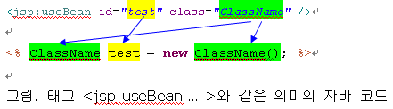
태그 <jsp:useBean … />
자바 빈즈를 이용하려는 선언 문장
  JSP 프로그램에서 자바 빈즈를 이용하려는 선언 문장
  적어도 속성 id와 class는 필요
  id는 객체 참조를 저장하는 변수 이름
  class는 객체 참조의 클래스 이름

Slide 25
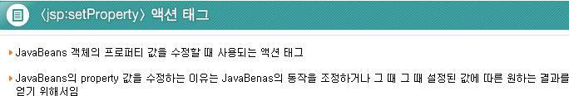
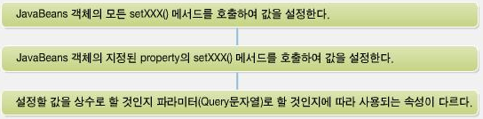
<jsp:setProperty>
JavaBeans 객체에 property를 설정할 때 고려

Slide 26
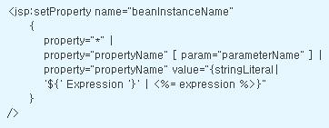
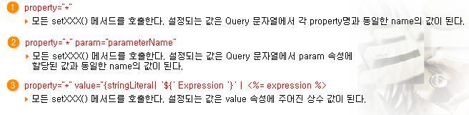
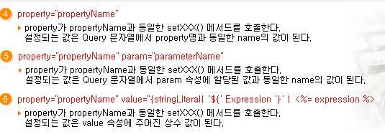
<jsp:setProperty> 액션 태그

Slide 27
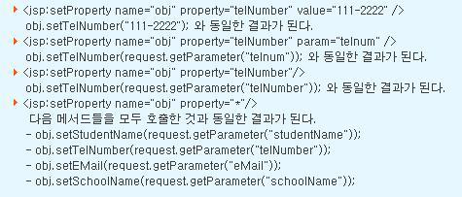
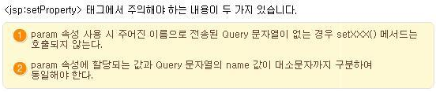
<jsp:setProperty>

Slide 28
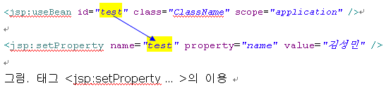
태그 <jsp:setProperty … />
setter를 호출
  이미 선언된 자바 빈즈에서 속성 property로 지정된 이름을 갖는 메소드 setter를 호출하는 문장
  적어도 속성 name과 property는 있어야 하며
    속성 name은 반드시 태그 <jsp:useBean id=”test”… />에서 이미 지정한 id 값과 일치

Slide 29
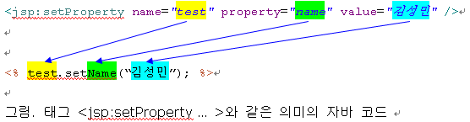
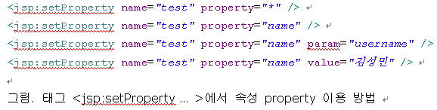
태그 <jsp:setProperty … />
  속성 property는 호출할 setter 이름이 setName()이라면
    property=”name”으로 지정
  속성 value는 메소드 setter를 호출할 때의 인자 값
  속성 property는 다음 4 개 중에 하나의 형태로 이용
    속성 property=“*”이면 패라미터의 모든 값으로 모든 setter를 호출하는 문장을 의미

Slide 30
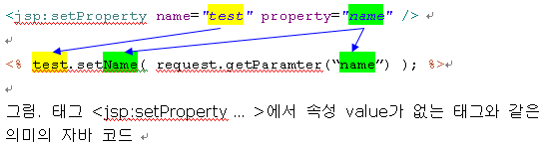
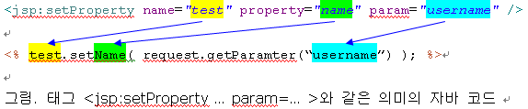
태그 <jsp:setProperty … />
  속성 name과 property가 있으면
    property로 지정된 같은 이름으로 패라미터 인자를 이용하는 문장
  속성 name과 property, param이 모두 있으면
    지정된 param으로 패라미터 인자를 이용하는 문장

Slide 31
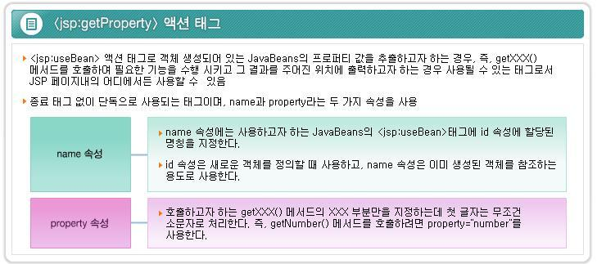


<jsp:getProperty>액션 태그

Slide 32
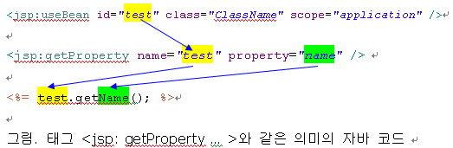
태그 <jsp:getProperty … />
  2개의 속성 name과 property가 모두 필요
  속성 name
    반드시 태그 <jsp:useBean id=”test”… />에서 지정한 id 값과 일치
  속성 property
    호출할 getter 이름이 getName()이라면 property=”name”으로 지정

Slide 33
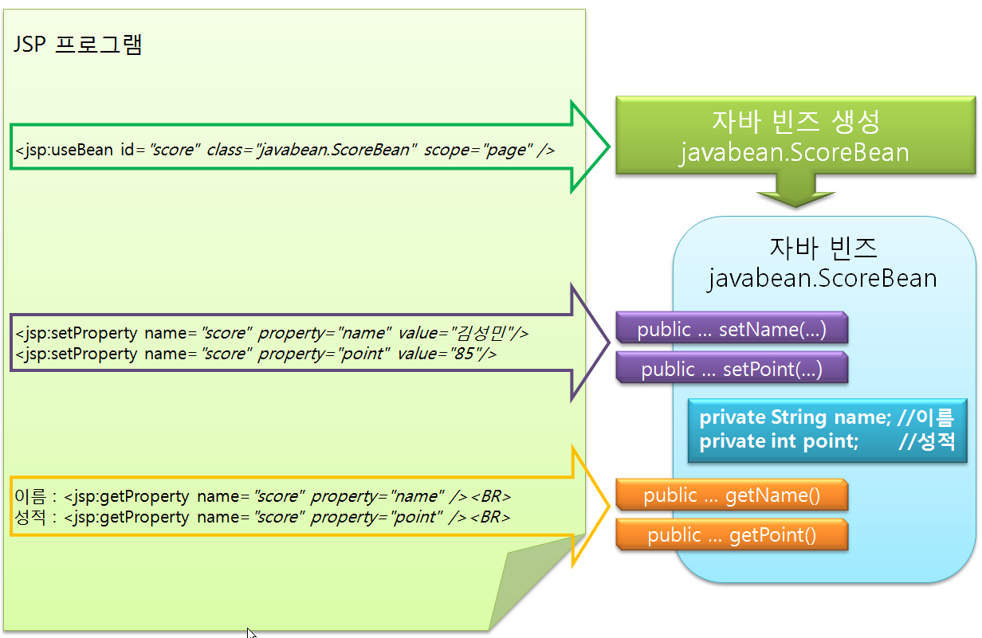
자바 빈즈를 이용한 자료 값의 저장과 처리
학생의 이름과 성적 정보

Slide 34
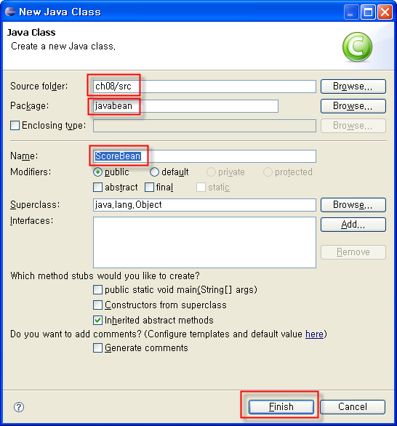
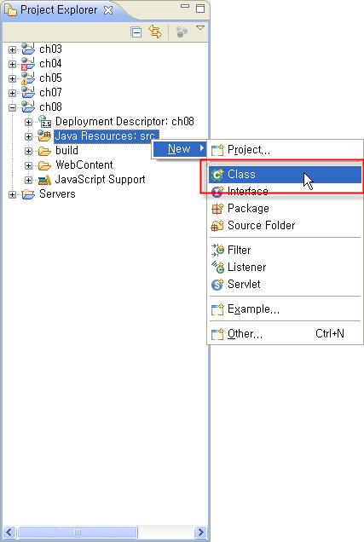
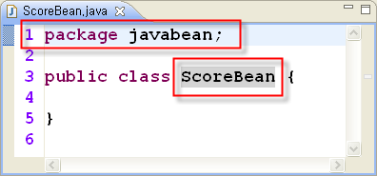
자바 빈즈 작성
메뉴 [New]/[Class]

Slide 35
필드와 getter, setter
필드
  public class ScoreBean {
  private String name; //이름
  private int point; //성적
  }
자바 빈즈의 정보를 저장, 조회하는 getter와 setter
  getter는 메소드 이름 getXxxx()으로 만들며 setter는 setXxxx(type xxxx)으로 작성
    메소드 이름 xxxx는 필드의 이름
    메소드 이름에서 get과 set 다음에 나오는 첫 글자는 대문자로 작성하는 것이 관례
    getter와 setter는 소속 변수 중에서 저장과 조회가 필요한 필드에 대하여 생성
  public String getName() {
  return name;
  }
  public void setName(String name) {
  this.name = name;
  }

Slide 36
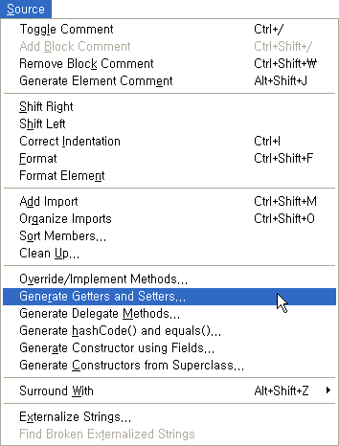
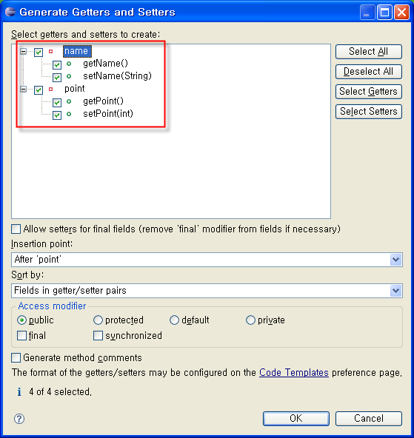
getter와 setter의 자동 생성
이클립스에서 메뉴 [source]/[Generate Getter and Setters …]를 이용하여 일괄적으로 생성

Slide 37
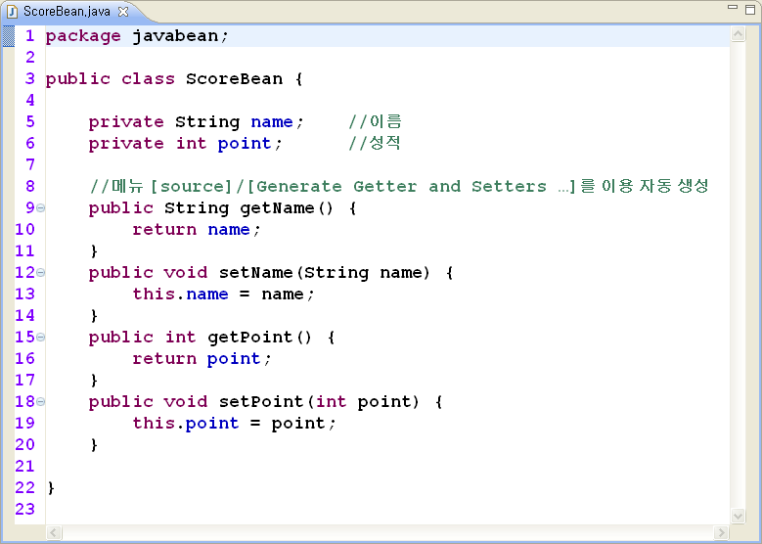
자바 빈즈 소스
예제 ScoreBean.java

Slide 38
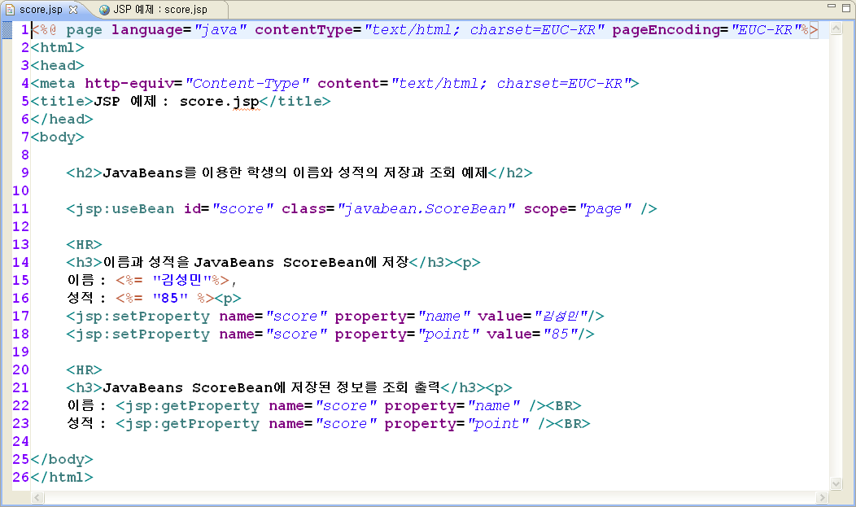
자바 빈즈 이용 소스
예제 소스 score.jsp

Slide 39
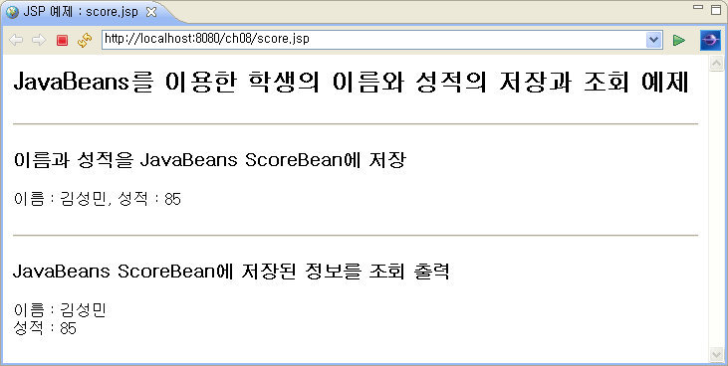
자바 빈즈 이용 결과
score.jsp 실행

Slide 40
폼의 입력 자료를 자바 빈즈에 저장
프로그램 구성
  grade.html
    이름과 점수를 입력 받는 폼을 구성하는 프로그램
  grade.jsp
    grade.html에서 입력 받은 폼 정보를 다시 자바 빈즈에 전달하는 프로그램
  javabean.GradeBean.java
    이름과 점수를 저장하여 그 점수에 해당하는 학점을 반환하는 자바 빈즈 프로그램

Slide 41

자바 빈즈를 이용한 폼 입력 처리 프로그램 구성

Slide 42

사용자 입력 폼 작성
grade.html

Slide 43

자바 빈즈 작성
GradeBean.java

Slide 44

자바 빈즈를 이용한 정보의 저장 및 조회
grade.jsp

Slide 45


프로그램 grade.html 실행

Slide 46

학생 정보 처리 자바 빈즈

Slide 47

학생 정보 폼 입력 프로그램

Slide 48

학생 정보 자바 빈즈 프로그램

Slide 49

학생 정보 자바 빈즈 이용 프로그램

